Slide 1
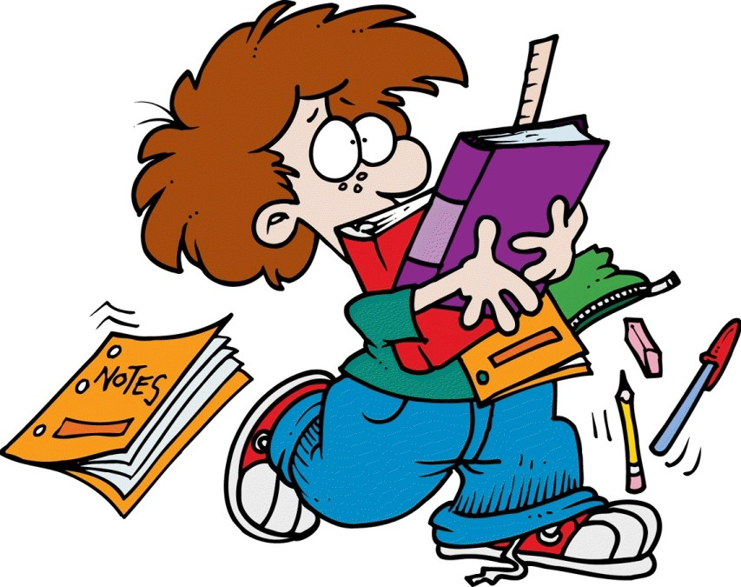

Slide 2
БРОЈЕВИ

Slide 3
Да поновимо!
Неке ријечи у нашем језику се мијењају, а неке не.
Ријечи које мијењају свој облик називамо промјенљиве ријечи, a оне које увијек остају у истом облику називамо непромјенљиве ријечи.
У српском језику постоји десет врста ријечи, пет промјенљивих и пет непромјенљивих.

Slide 4
Да поновимо!
ПРОМЈЕНЉИВА ВРСТА:
ИМЕНИЦЕ
ЗАМЈЕНИЦЕ
ПРИДЈЕВИ
БРОЈЕВИ
ГЛАГОЛИ
НЕПРОМЈЕНЉИВА ВРСТА:
ПРИЛОЗИ
ПРИЈЕДЛОЗИ
УЗВИЦИ
ВЕЗНИЦИ
РИЈЕЧЦЕ

Slide 5
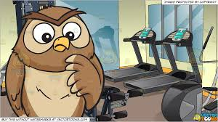
БРОЈЕВИ
Марко, који си по реду био, које мјесто освојио?
Сто двадесет моја мета, летио сам ко ракета!
Значи, тол’ко си скочио?
Славан трећи ја сам био!
Браво, трећи! А кол’ко се такмичило, кол’ко вас на старту било?
На старту нас било троје, ето, то је!
Шта мислите: Да л’ бројеве не зна Лука, ил’ је нека друга мука?

Slide 6
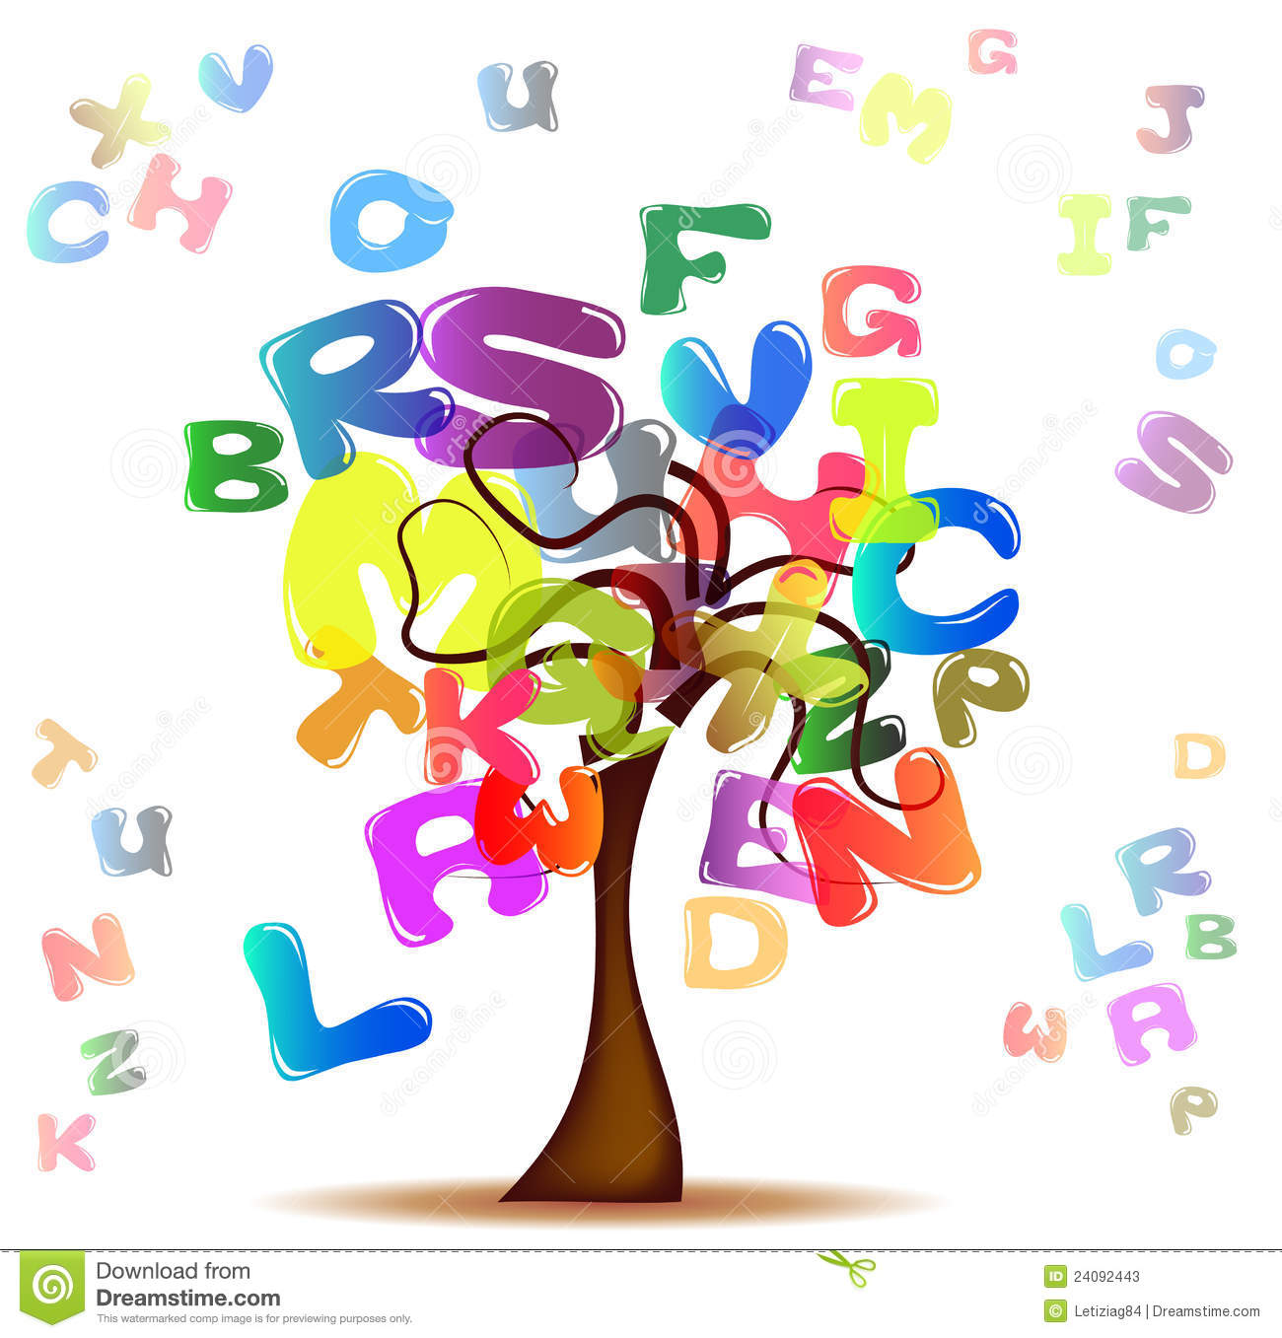
Бројеви су промјенљива врста ријечи и промјена се врши кроз падеже.
ДЕКЛИНАЦИЈА - ДЕКЛИНИРАЊЕ

Slide 7
Бројеви су несамосталне, одредбене ријечи које означавају колико нечега има на броју, колико нечега има у збиру и које је нешто по реду.
Три сестре
Трећи час
Троје мачића

Slide 8
Бројеви се дијеле на:
основне,
редне и
збирне.

Slide 10
1. Основни бројеви (главни)
Казују колико има тачно бића или ствари.
Бројеви један, два, три и четири су промјенљиви и мијењају се по падежима.
Бројеви од пет па надаље су непромјенљиви:
Пет птица је прхнуло пут неба.
Десет дана смо одмарали.
ГЛАВНИ: oдговарају на питање КОЛИКО?
РЕДНИ: oдговарају на питање КОЈЕ ЈЕ НЕШТО ПО РЕДУ?

Slide 11
Број један, једнина:
Н - један, једна, једно;
Г - једног(а), једне, једног(а);
Д - једном(е), једној, једном(е);
А - један; једног(а), једну, једно;
В - један, једна, једно;
И - једним(е), једном, једним(е);
Л - једном(е), једној, једном(е).
Нема облика множине, осим кад се употребљава уз именице које имају само множину (pluralia tantum), а означавају један појам: једне гусле, једна врата, леђа…

Slide 12
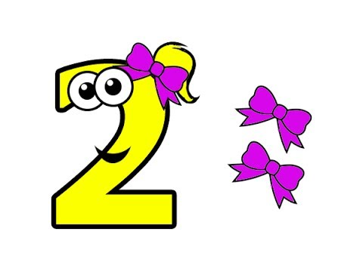
Број два: (за мушки и средњи род је исто)
Н – два, двије;
Г – двају, двију;
Д – двама, двјема;
А – два, двије;
В – два, двије;
И – двама, двјема;
Л – двама, двјема.
У истој промјени мијења се и број оба, обје.
два мушкарца
два села
двије машне

Slide 13
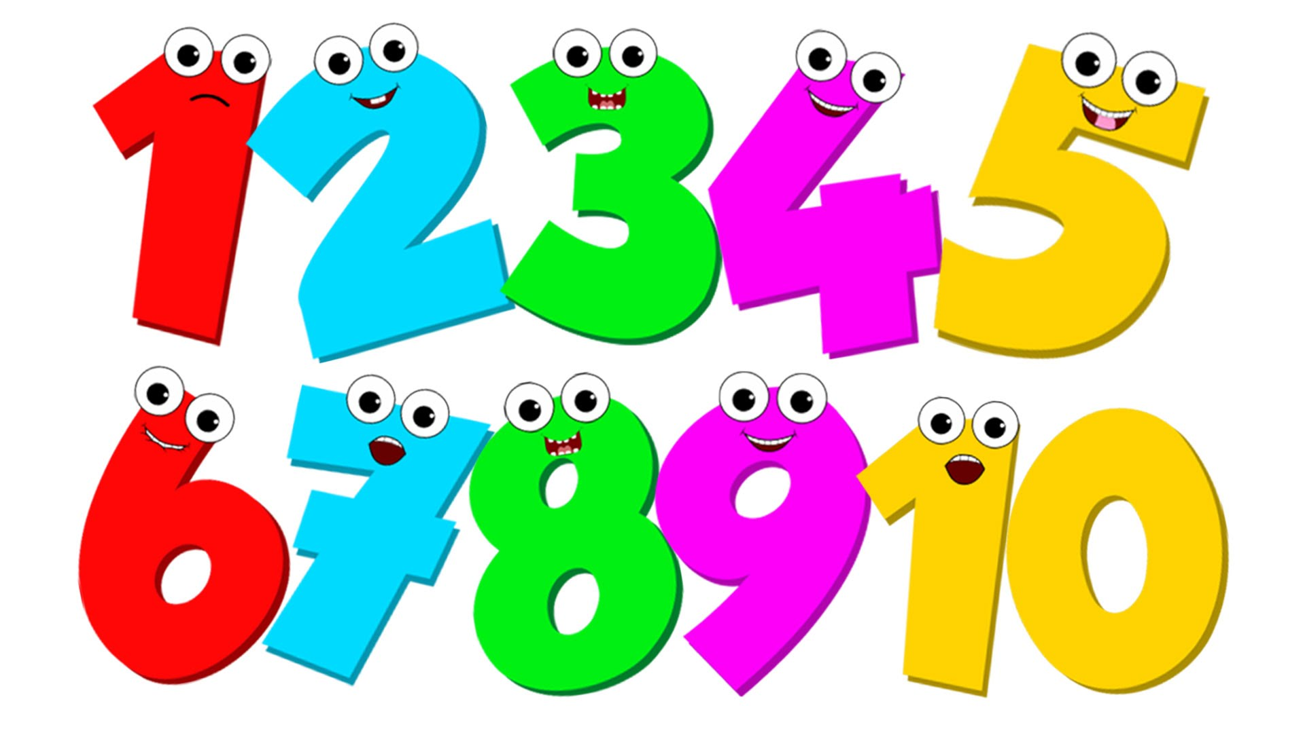
Број три:
(исти за сва три рода)
Н – три;
Г – трију;
Д – трима;
А – три;
В – три;
И – трима;
Л – трима.
Број четири: (исти за сва три рода)
Н – четири;
Г – четирију;
Д – четирима;
А – четири;
В – четири;
И – четирима;
Л – четирима.

Slide 14
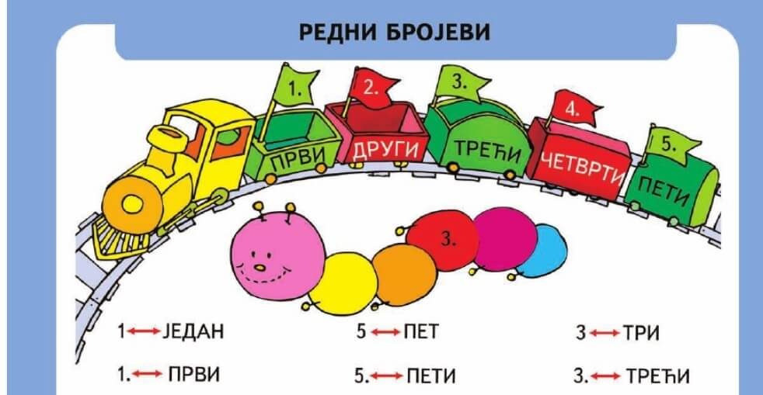
2. Редни бројеви
Означавају ред у коме се налази неко или нешто.
Разликују:
три рода (м, ж, с),
два броја (јед. и мн.) и
падеже.

Slide 15
Главни или редни број ?
У реченицама су подвучени бројеви. За сваки број одреди да ли је главни или редни:
Сима је са татом први пут отишао на пецање.
Ове три књиге ћу осмог септембра поклонити Маши.
На излету смо били четрнаест дана и одлично смо се провели!
Редни
Редни
Основни (главни)

Slide 16
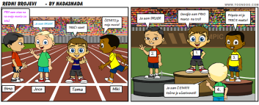
Пробајте у својим свескама да деклинирате синтагме:
прво мјесто
трећа похвала
једанаести задатак

Slide 17
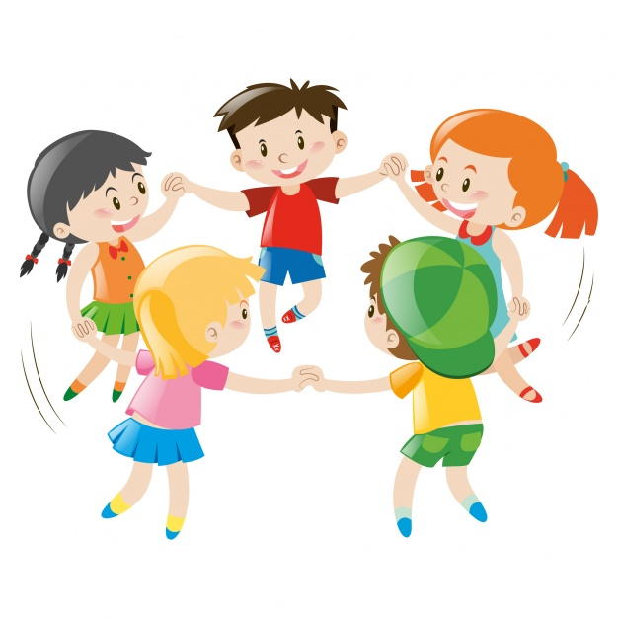
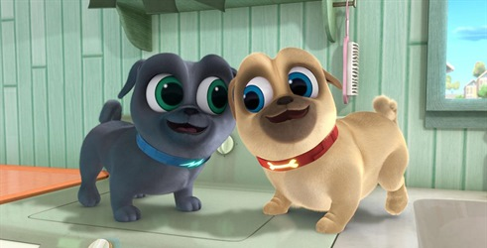
3. Збирни бројеви
Означавају:
тачан број младих живих бића – троје прасади, петоро јагњади, осморо младих,
тачан број бића различитог рода – двоје ученика (један дјечак и једна дјевојчица), шесторо људи (има и мушкараца и жена).

Slide 18
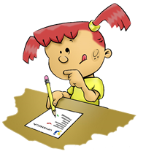
Нас је 5 (Сима, Ања, Марко, Милана, Пера), а дали су нам 4 књиге.
Наш комшија има 2 дјеце.
Нас 3 (Сара, Мара, Мила) сутра одговарамо историју.
Њих 4 (Миа, Петар, Бошко, Дуња) играју одбојку.
Дате су реченице. Допиши им одговарајући број словима:

Slide 19
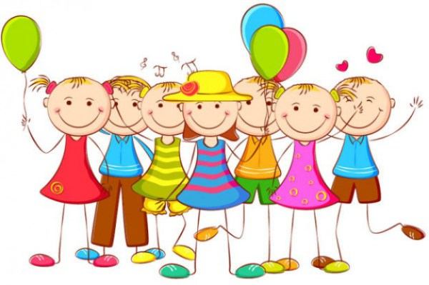
Збирни бројеви се скоро увијек јављају у истим облицима –
седм-ОРО, девет-ОРО, двадесет-ОРО…
Збирни бројеви имају промјену: нпр. Захвалили смо се њима трома.
Облици – двога, троме… су врло необчни у говору, па су данас збирни бројеви готово непромјенљиве ријечи.

Slide 20
ДОМАЋИ ЗАДАТАК
Напиши:
Словима облике генитива мушког и женског рода броја 2;
Датив женског рода броја обје;
Облик датива броја 4;
Словима: 1011, 221, 105 , 876, 1246 ;
Како се словима пише број 600
(не употребљавајући именицу стотина).

Slide 21
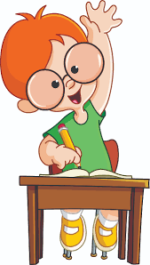
.
.

Slide 22
Хвала!

